Slide 1
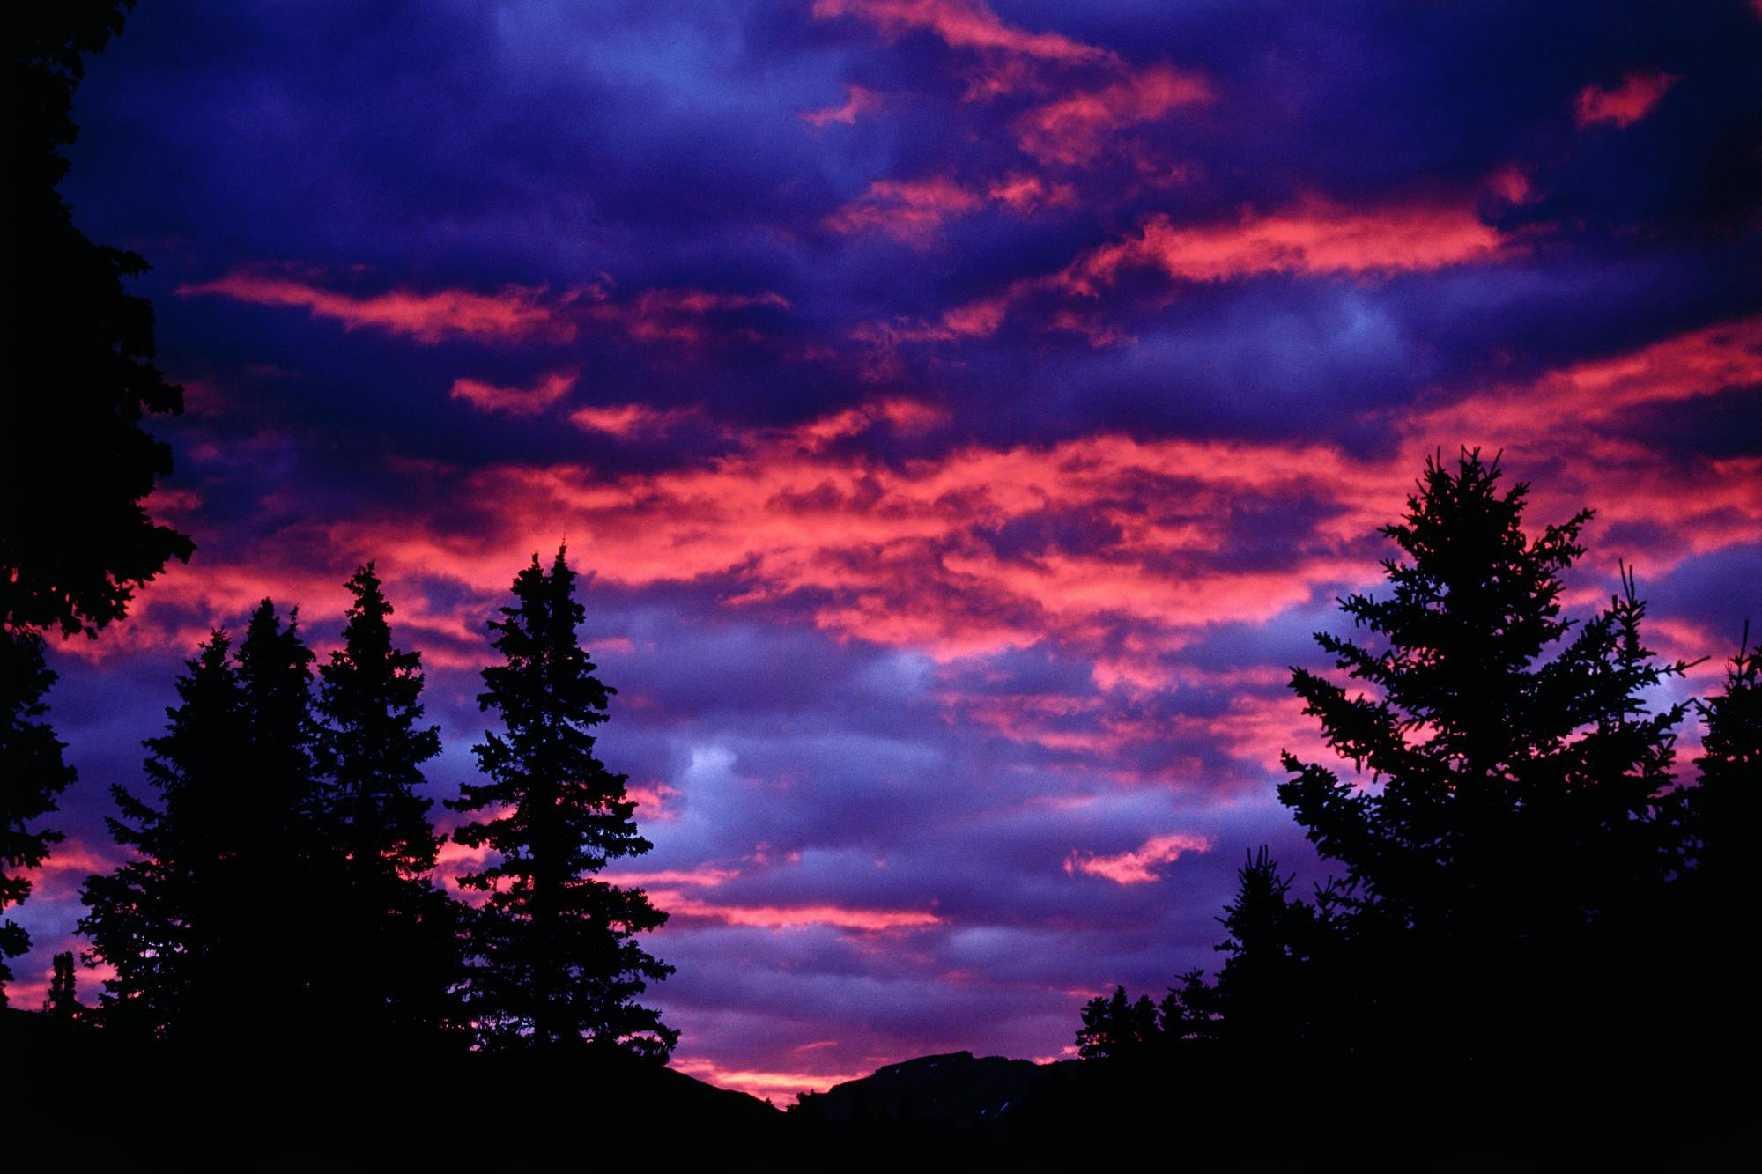
LA NOCHE

Slide 2
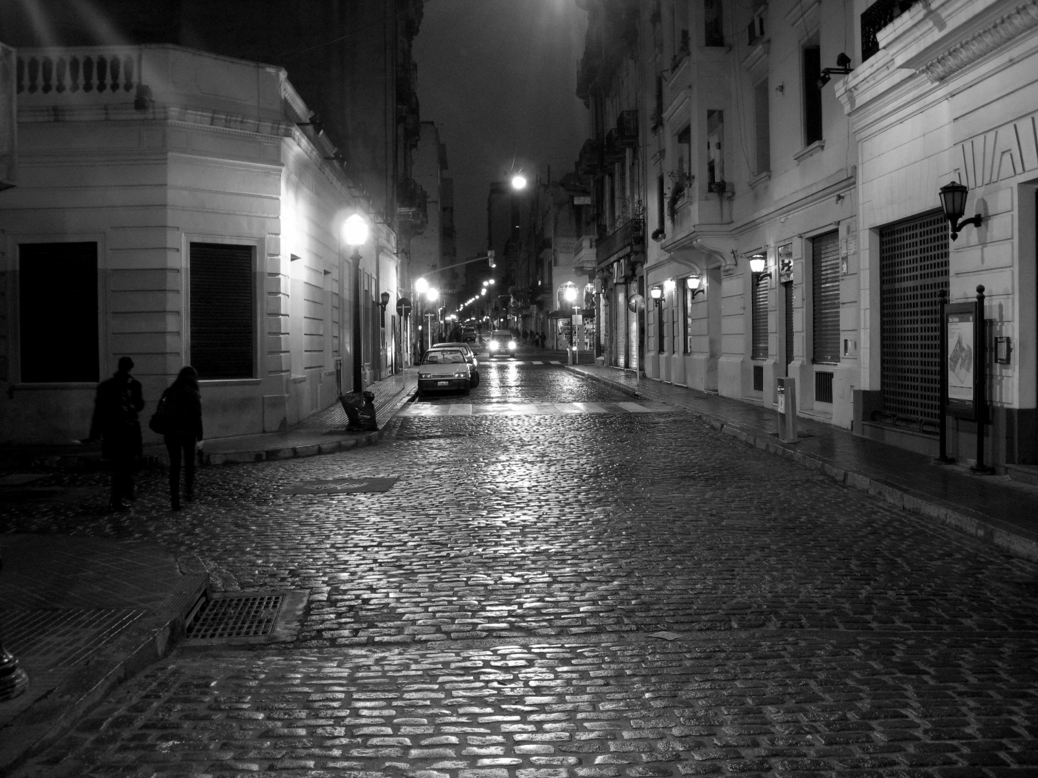
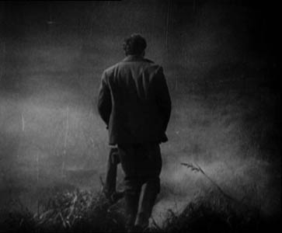
Hoy llora la noche

Slide 3
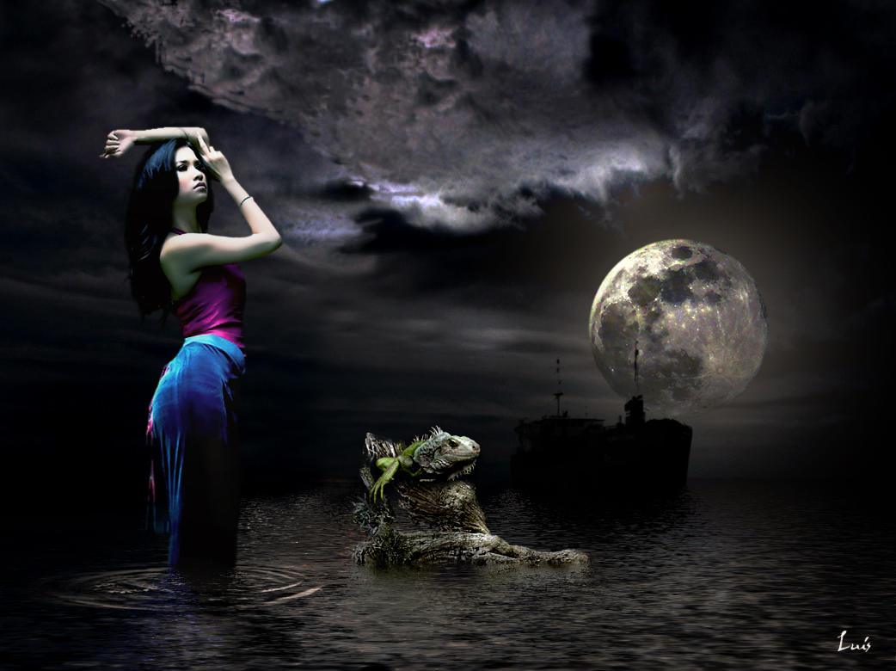
porque no la tengo,
porque no la tengo,
Porqué no la tengo,

Slide 4
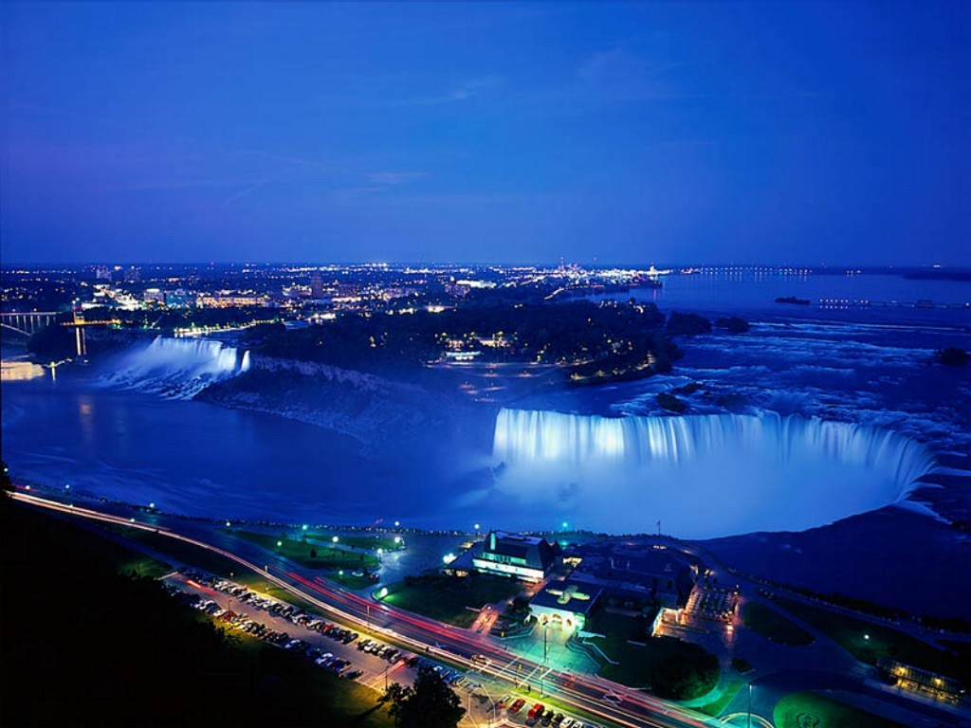
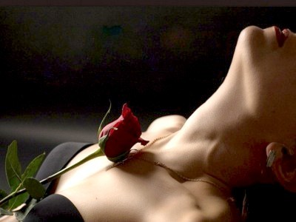
porque se ha negado

Slide 5
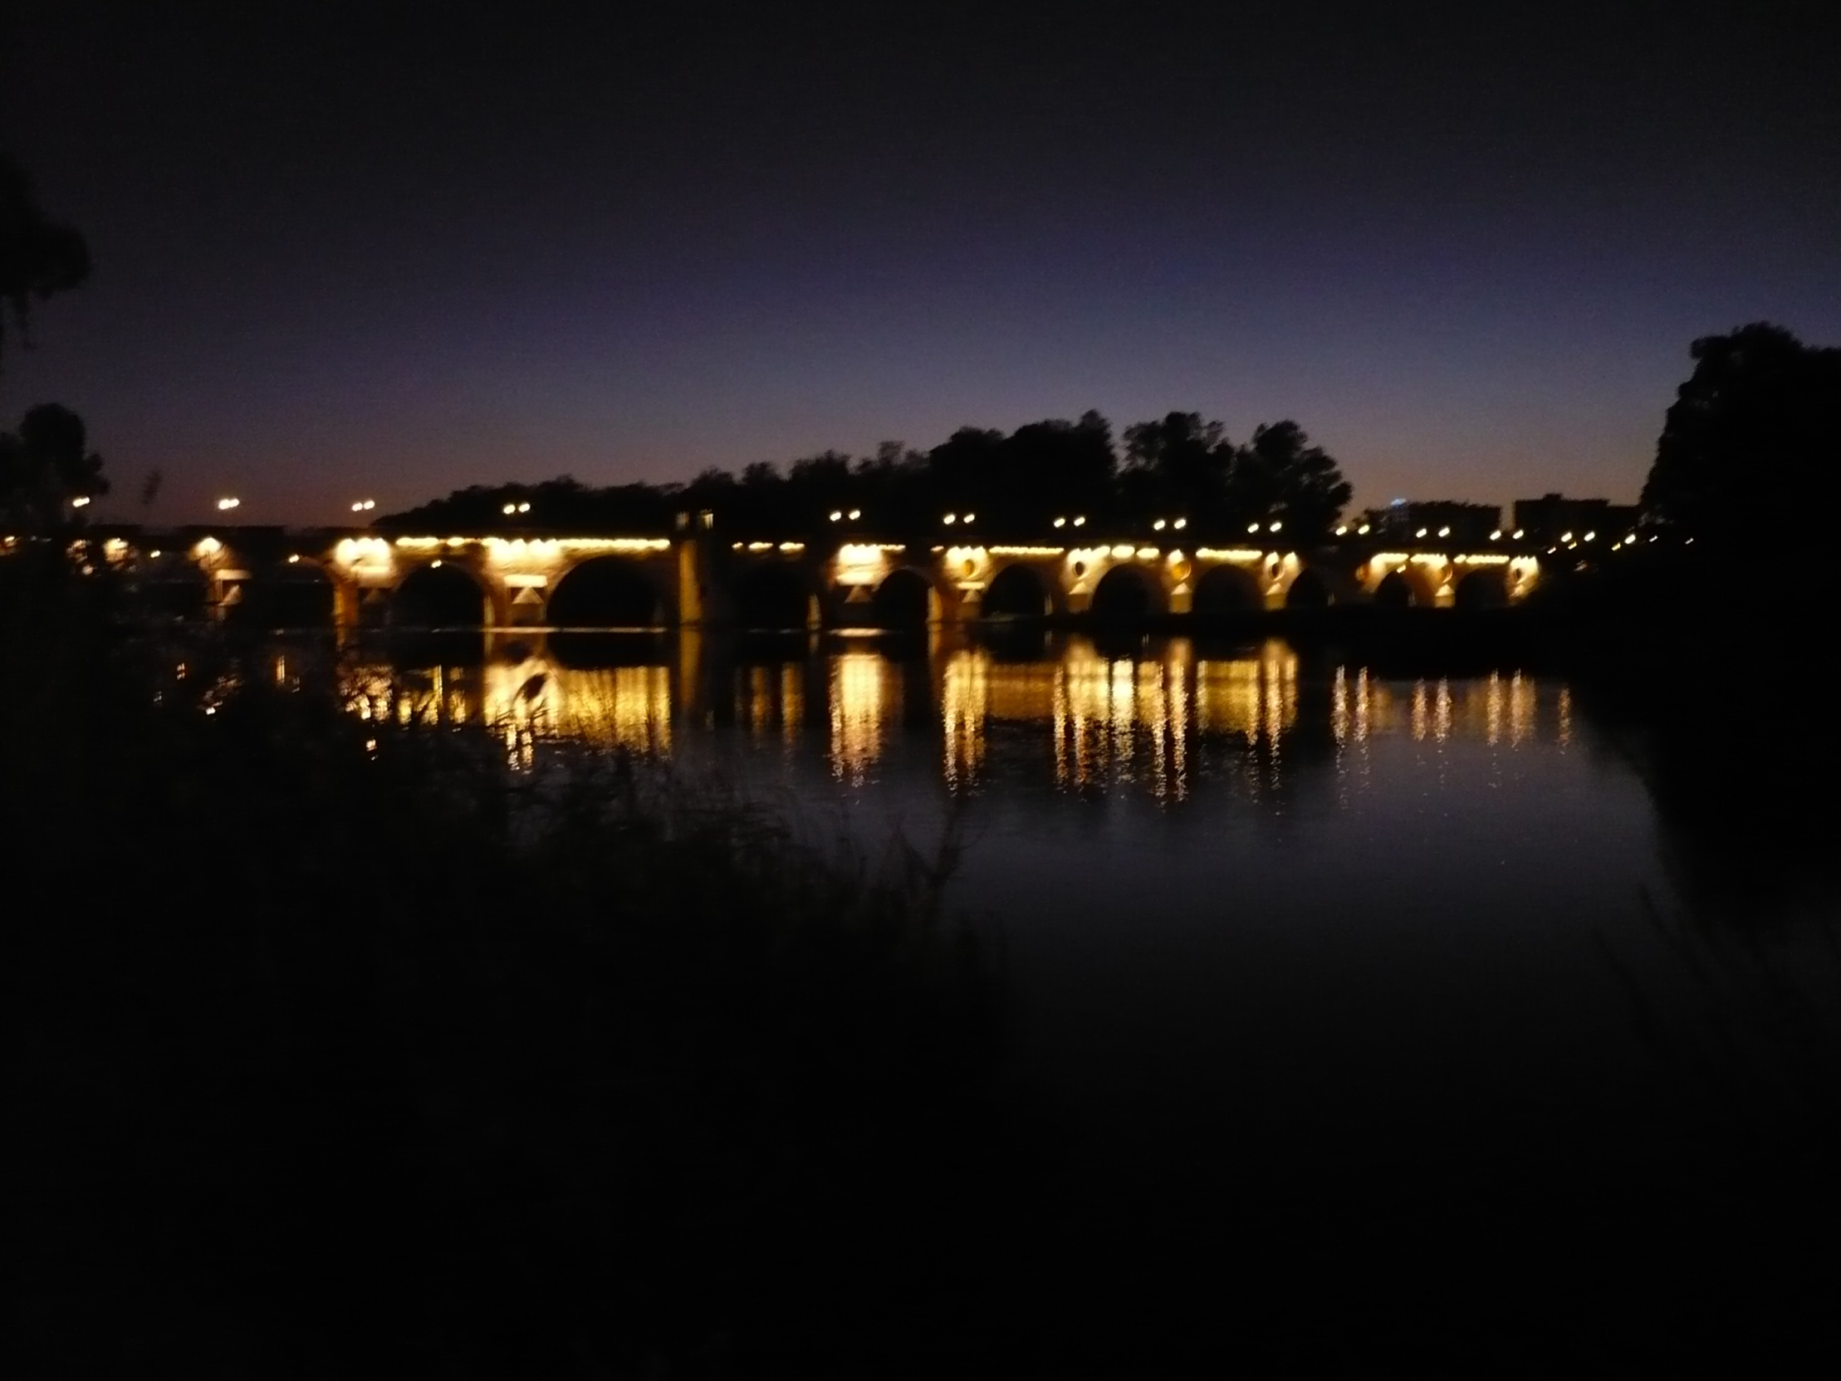
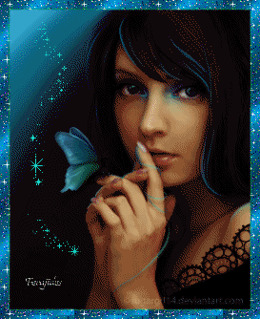
a darme su amor.

Slide 6
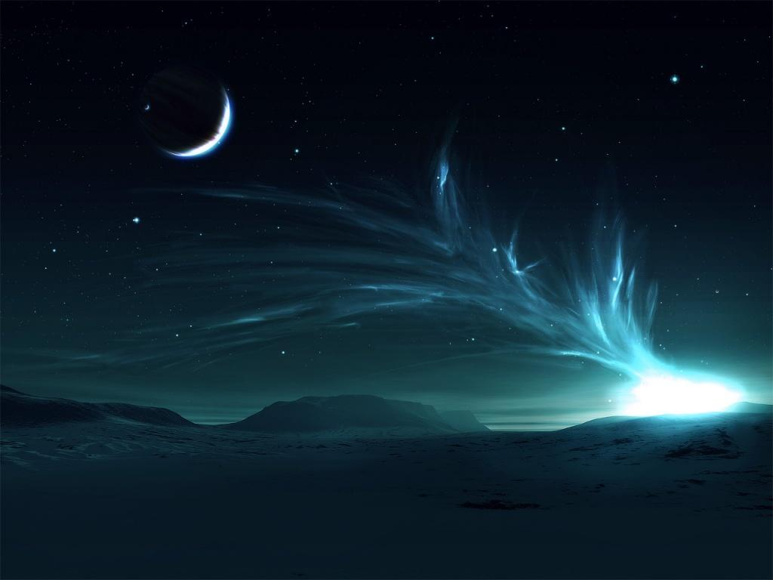


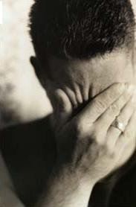
Me siento tan triste

Slide 7
y NO PUEDO CREERLO:

Slide 8
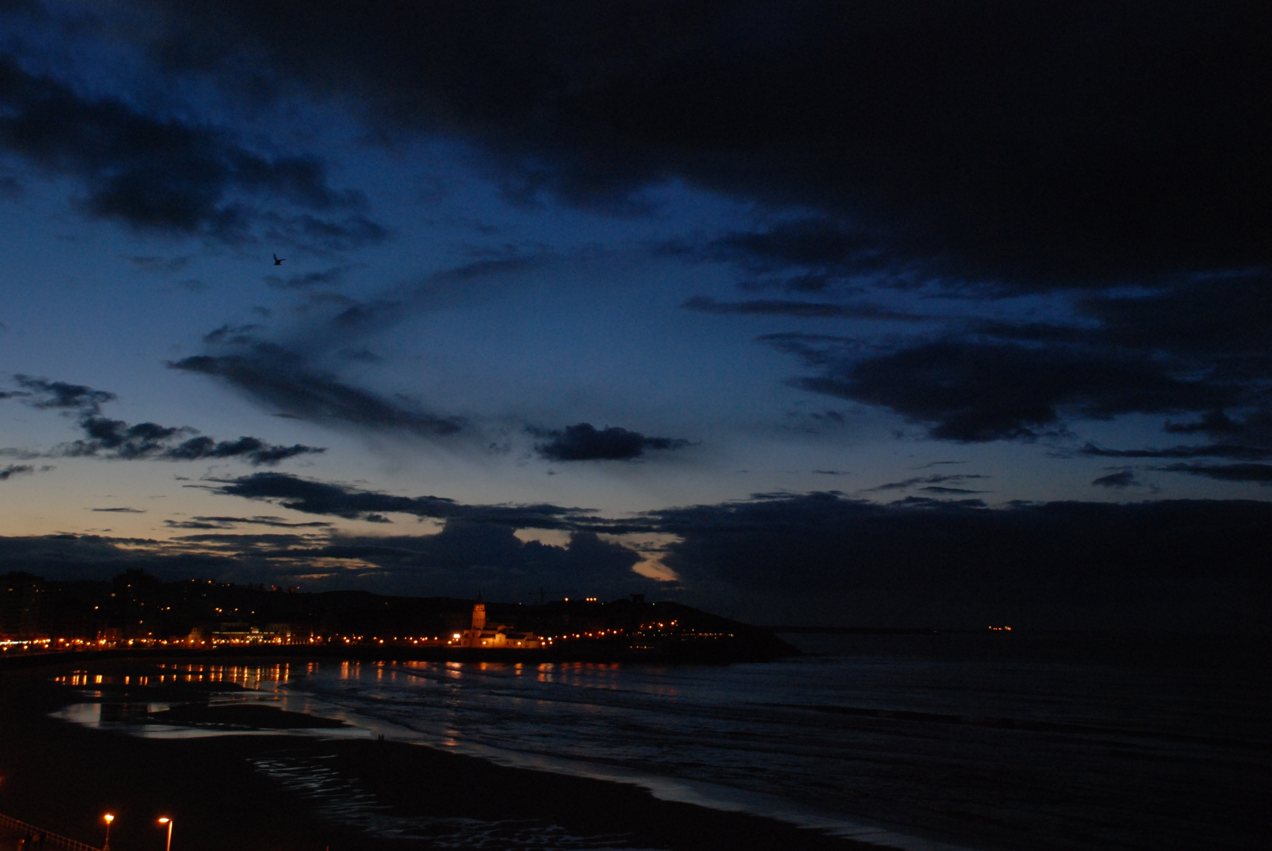
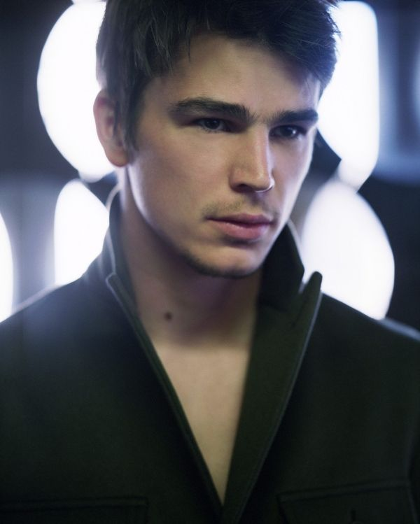
cómo es que he llegado

Slide 9
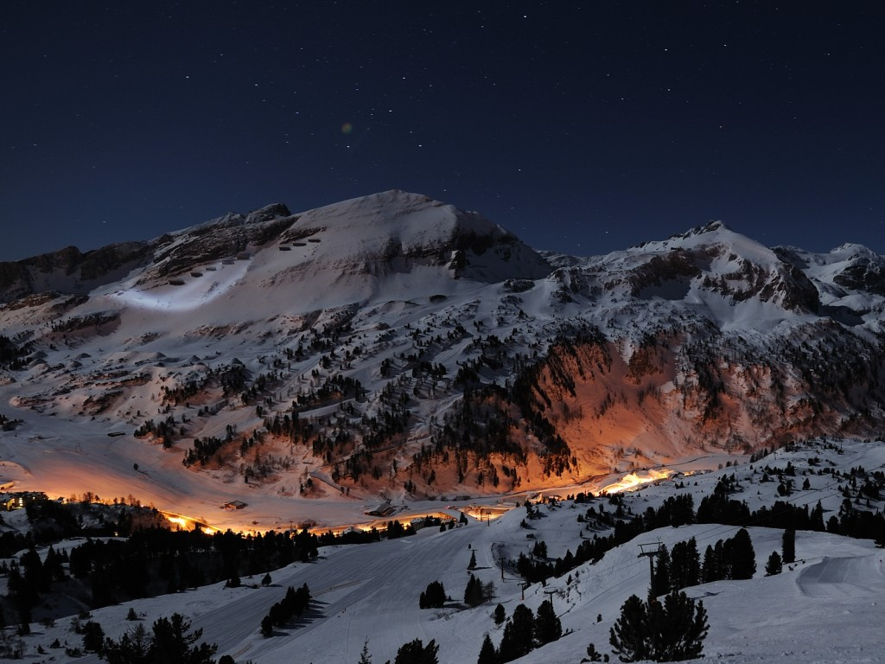
Hasta este dolor

Slide 10
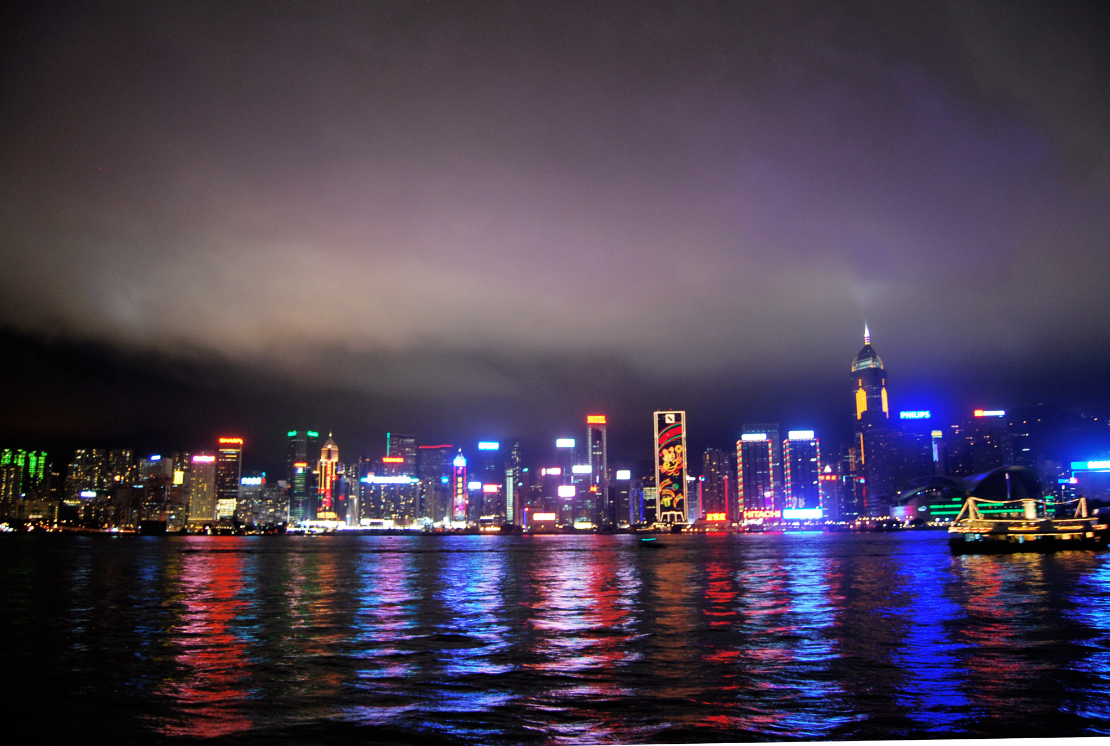
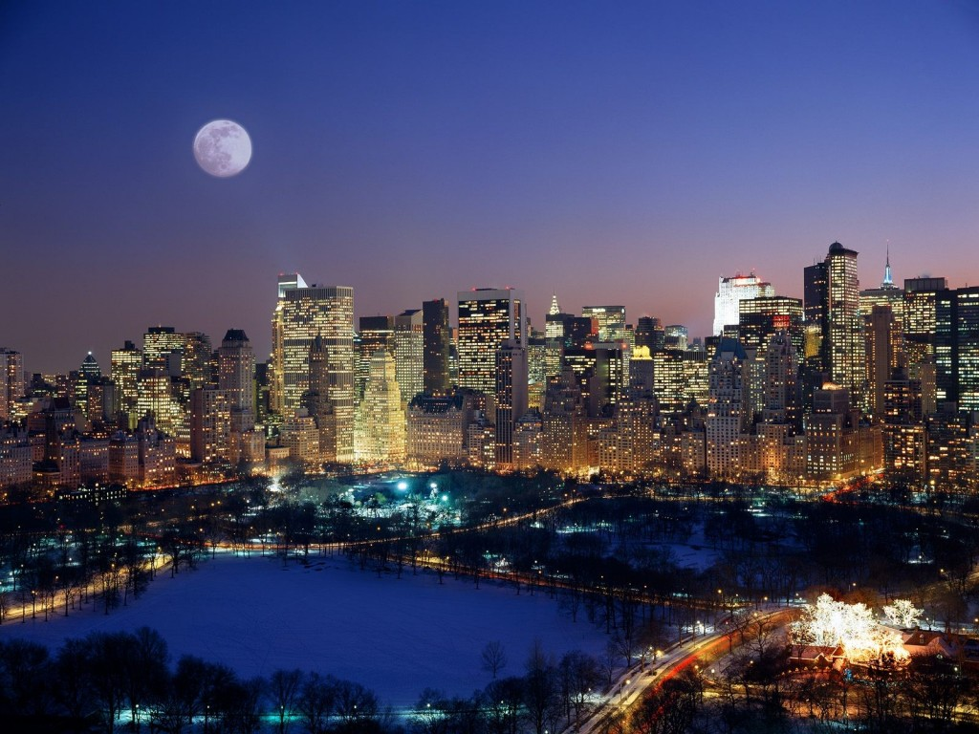
¿Porqué se lo dije?

Slide 11
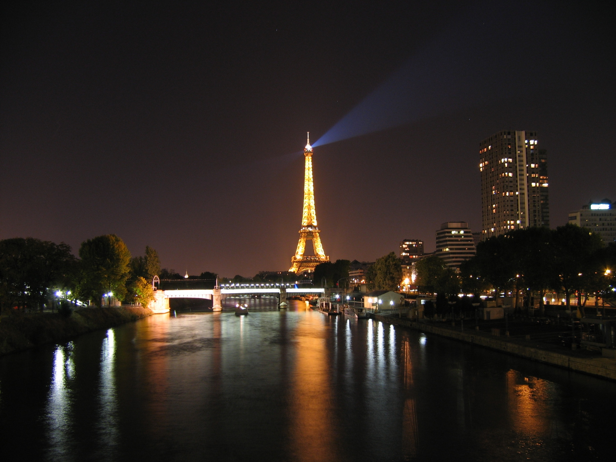
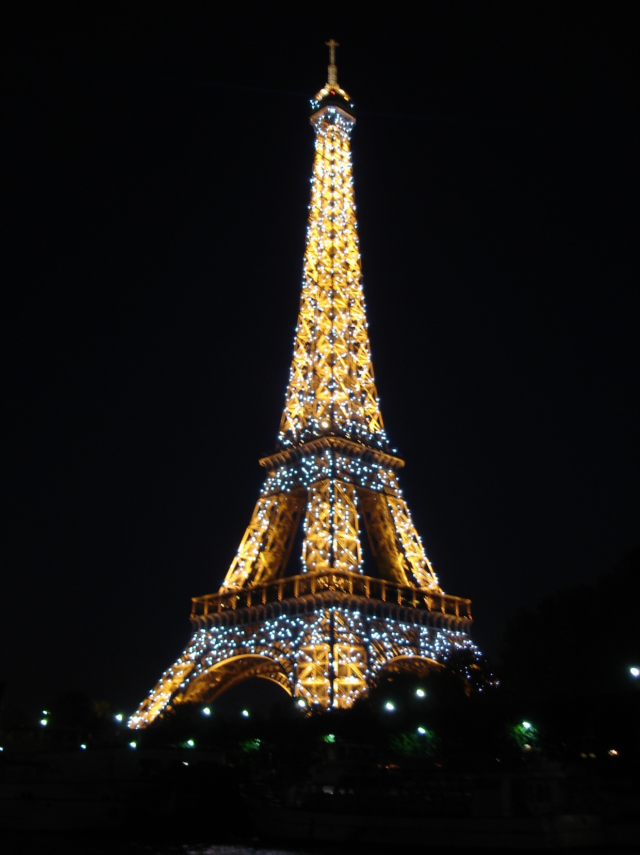
¿Porqué confesarlo?

Slide 12
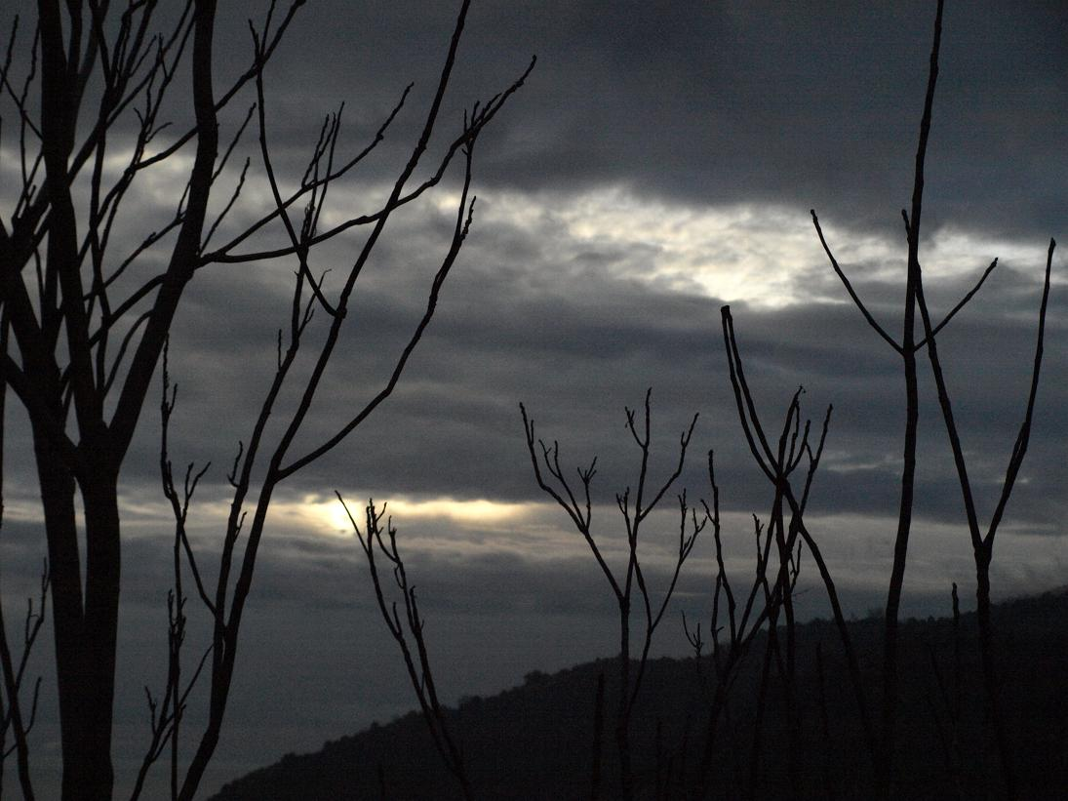
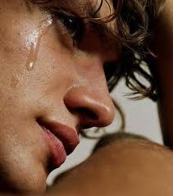
¿ Cómo es que lo hice ?

Slide 13
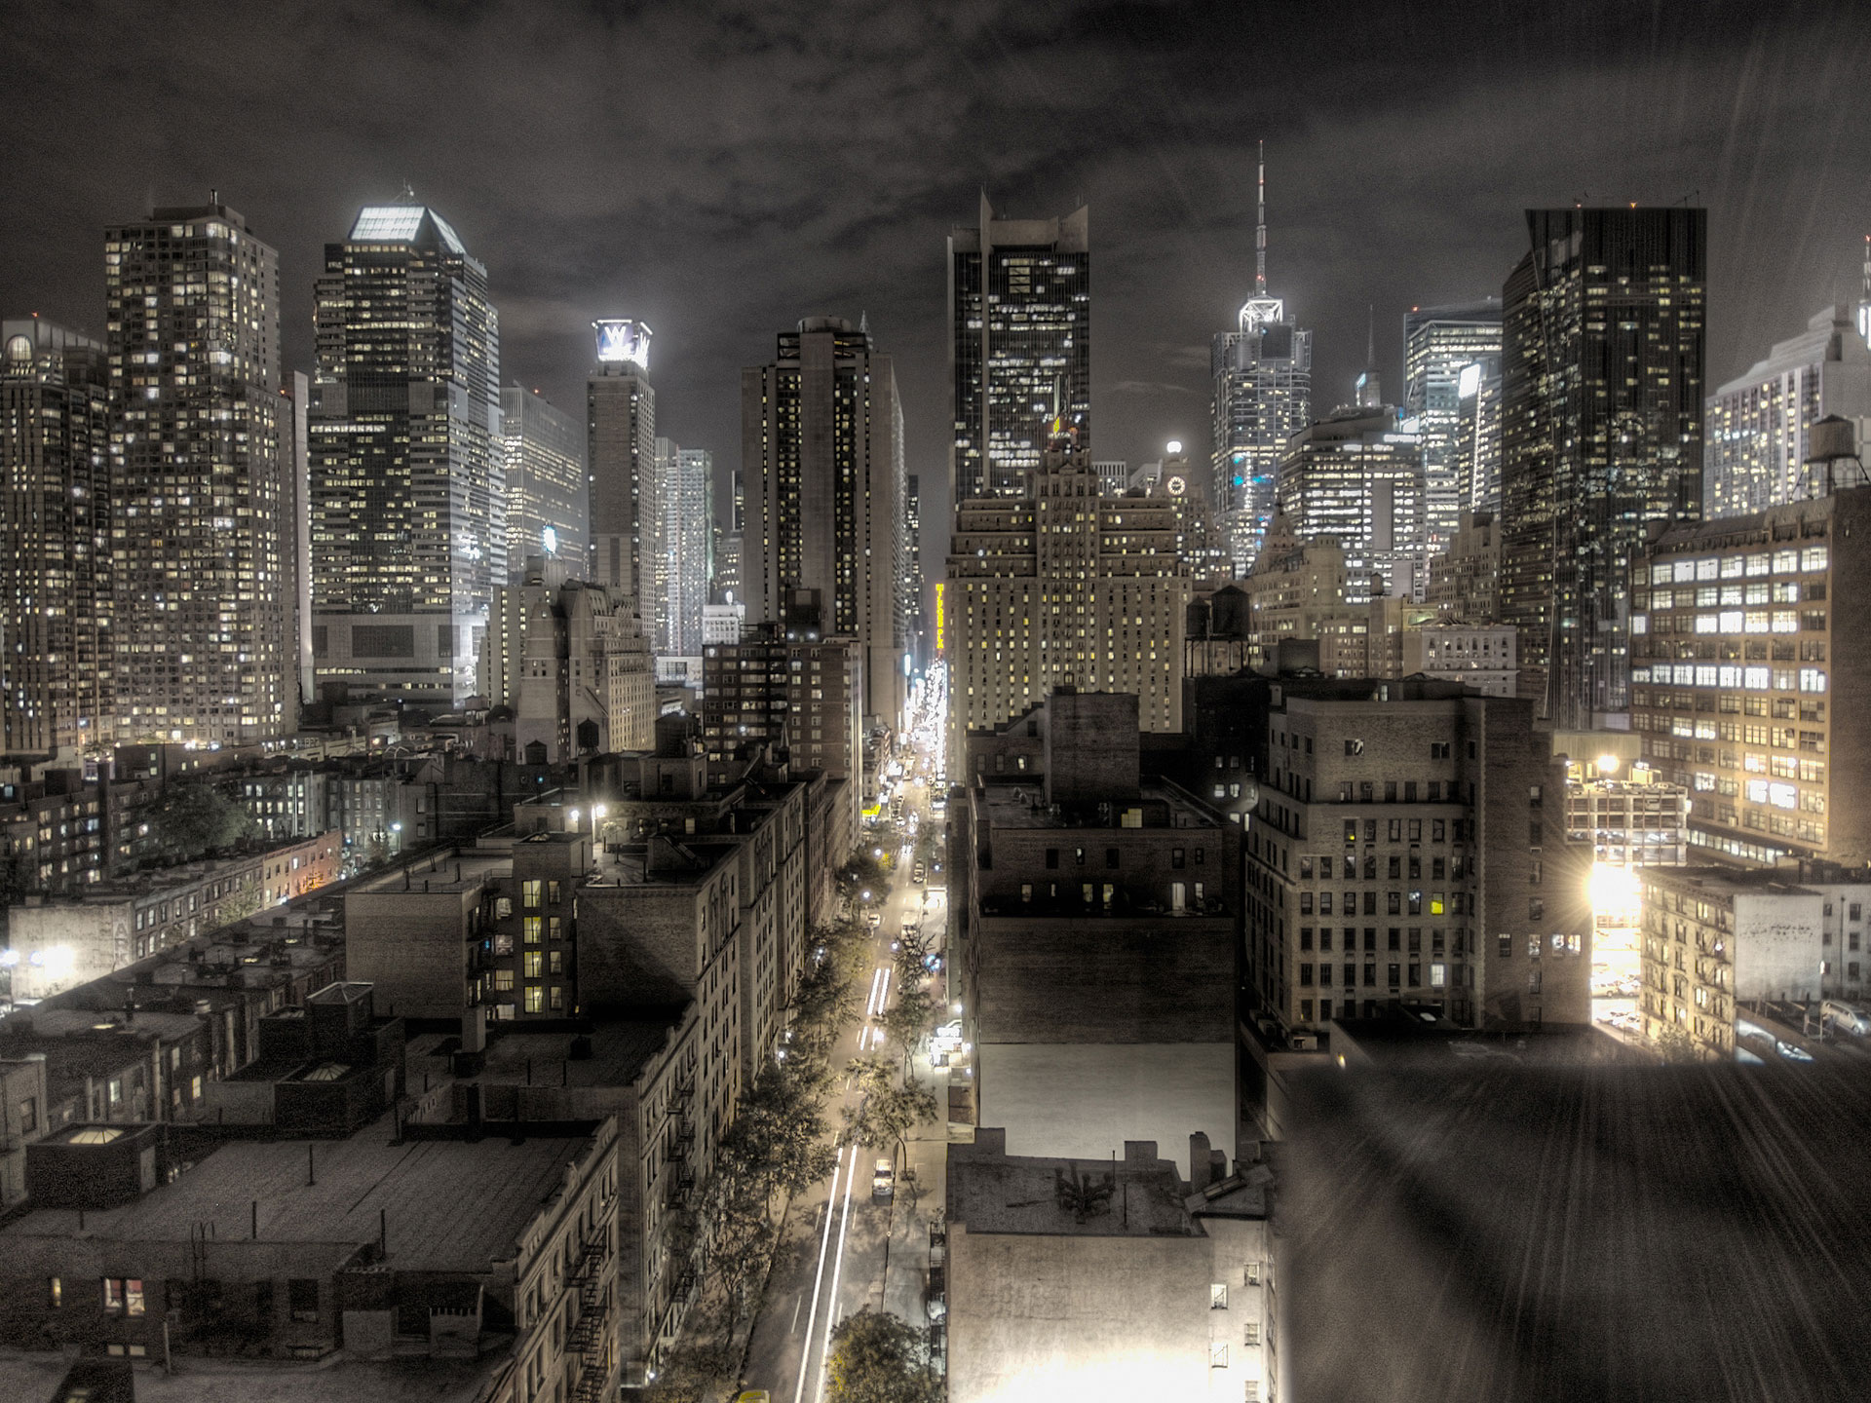
¿Por qué arruinarlo?

Slide 14
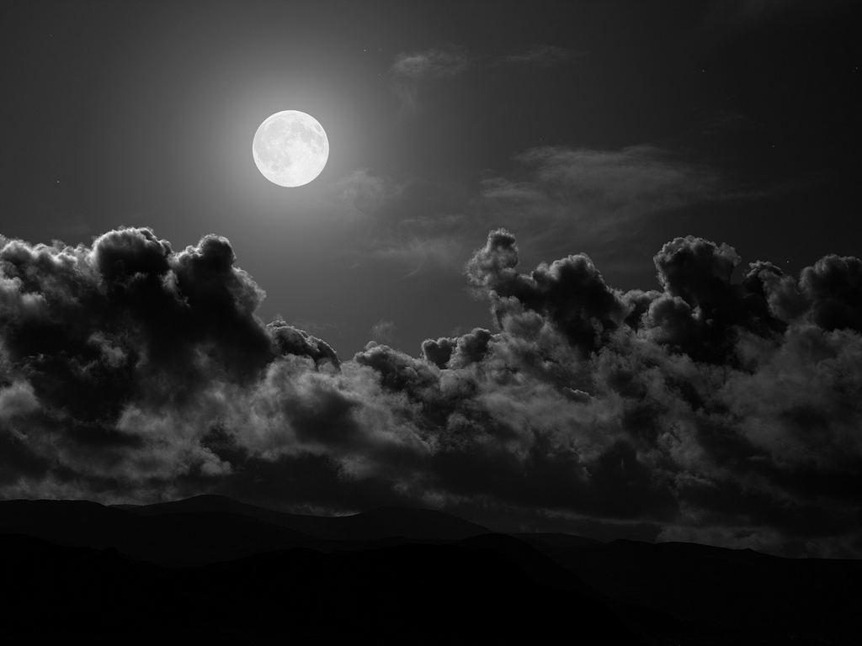
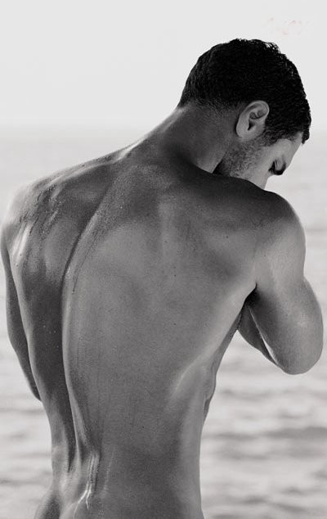
¿Por qué fui tan tonto?

Slide 15
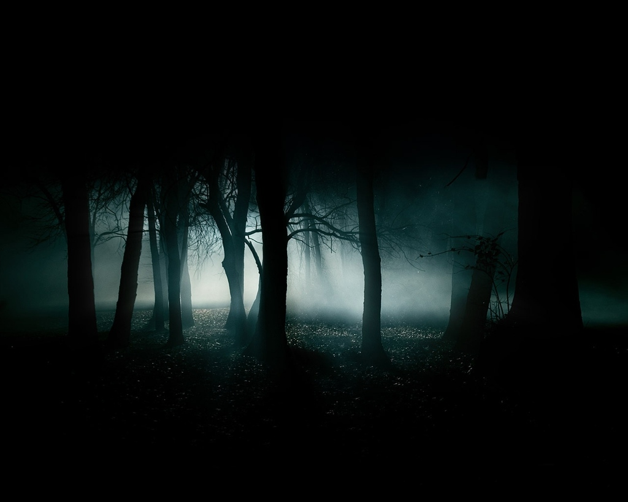
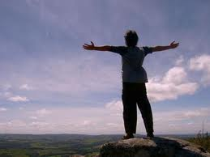
¿y porque su rechazo?
¿

Slide 16
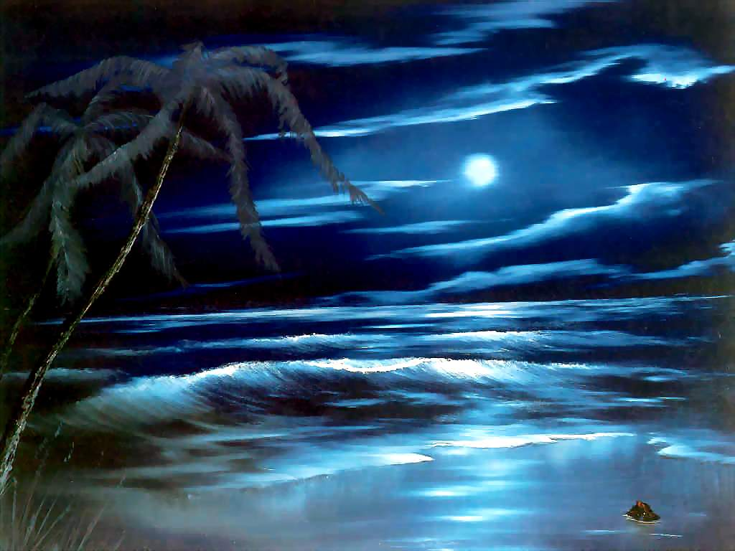

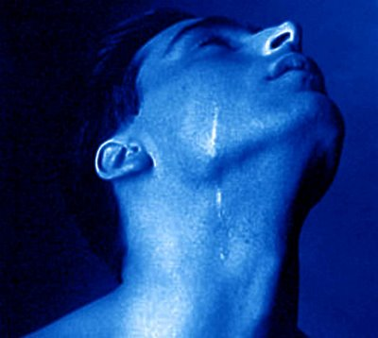
si yo la amo tanto

Slide 17
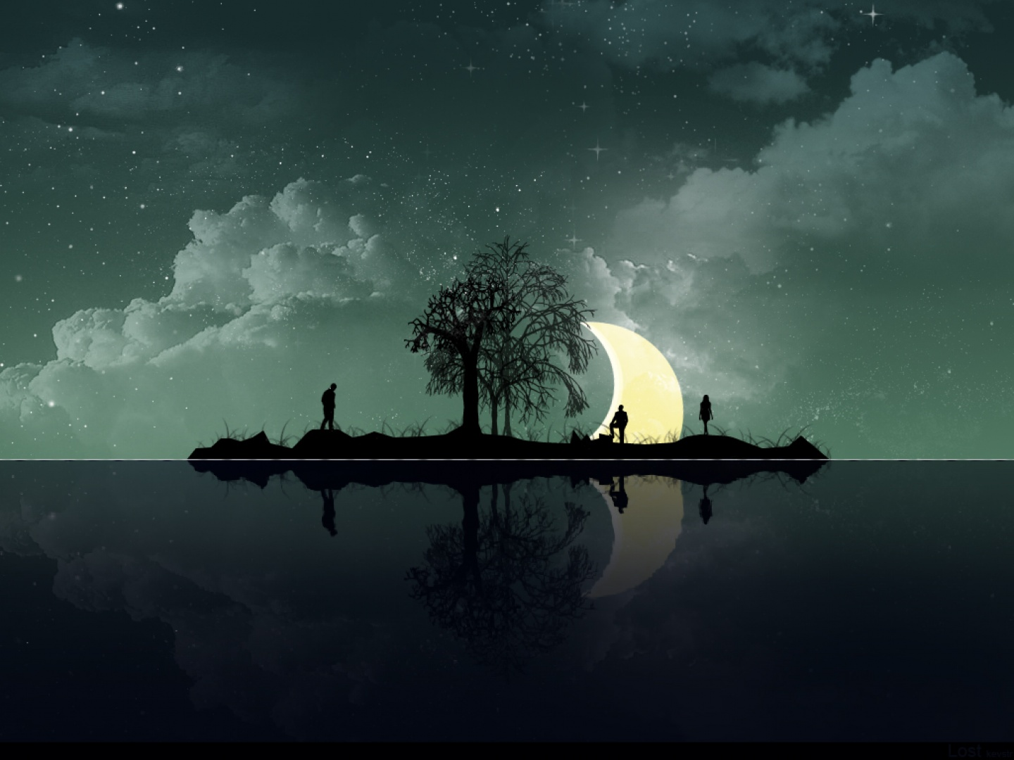
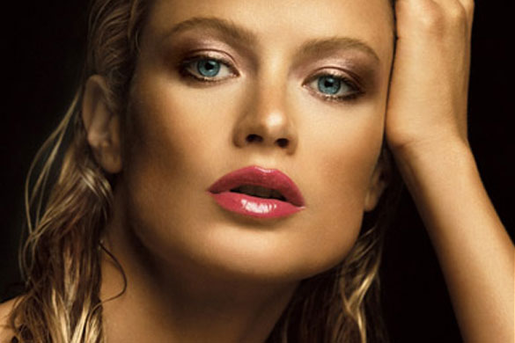
¿por qué se me fue?

Slide 18
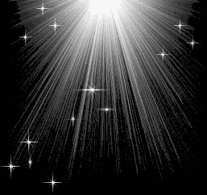
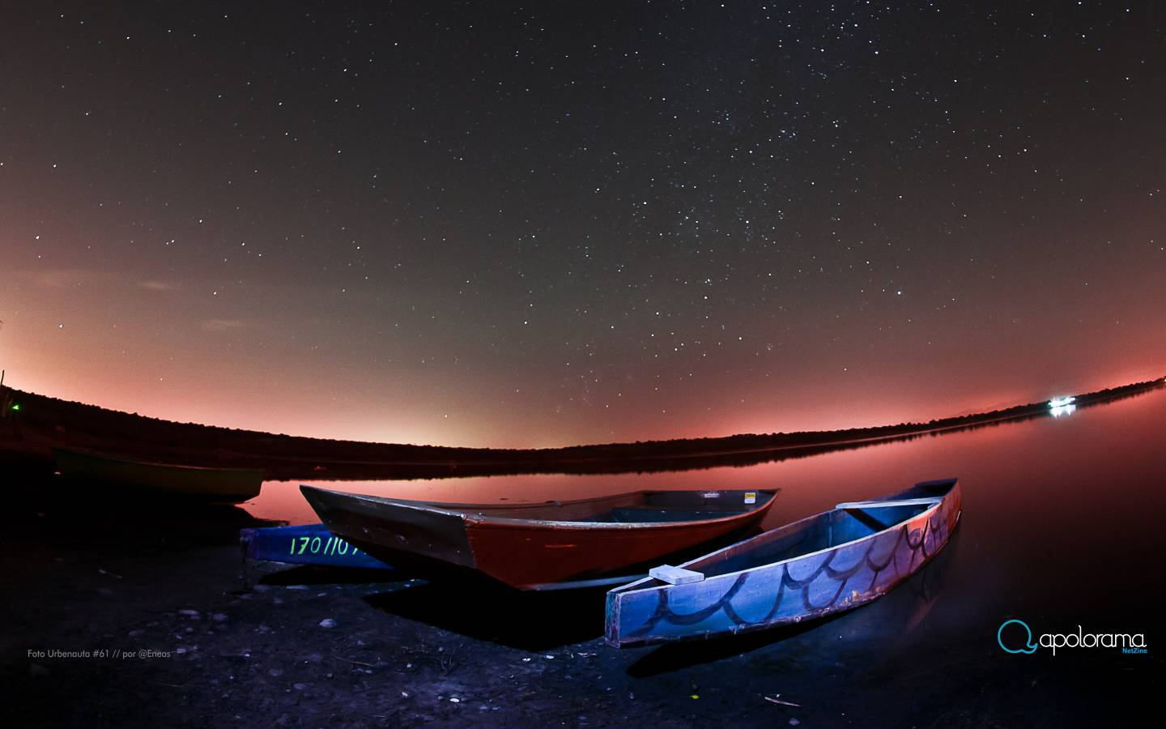
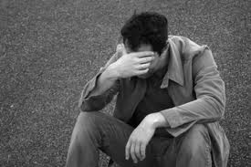
Hoy, en esta noche

Slide 19
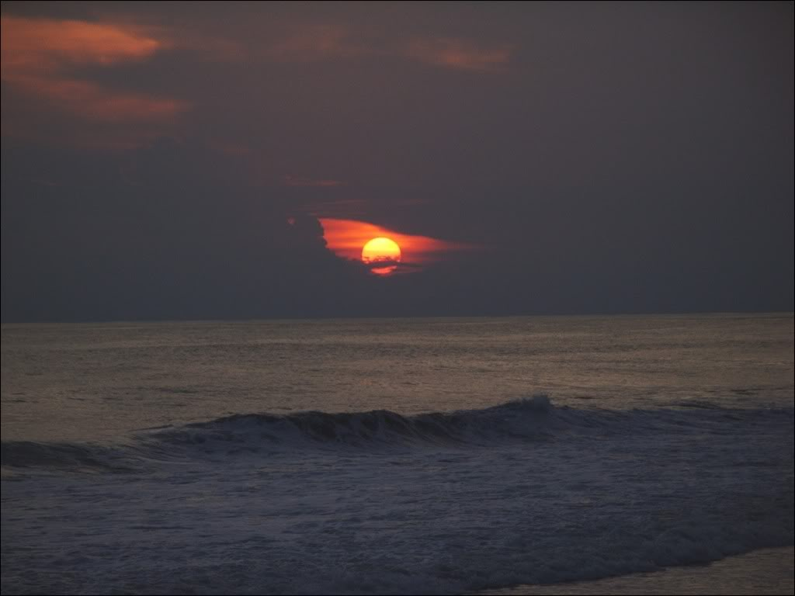
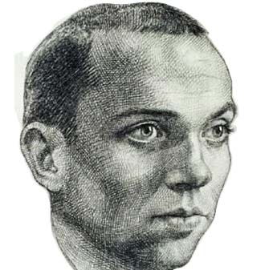

yo quiero olvidarla

Slide 20
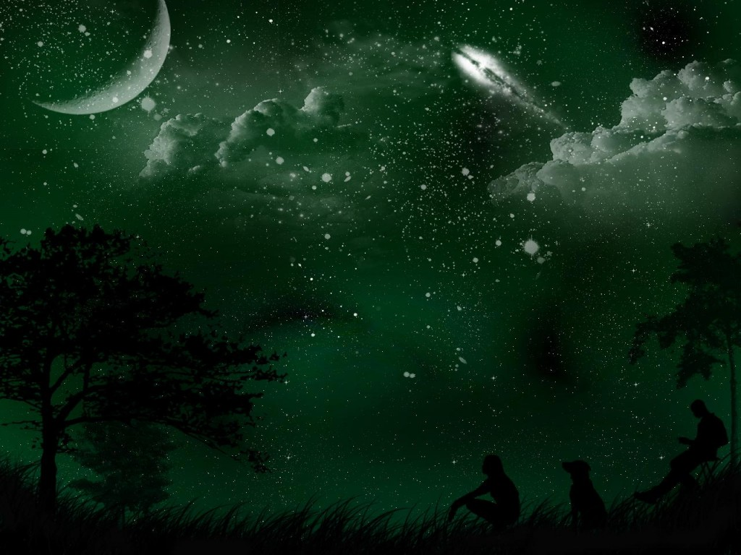
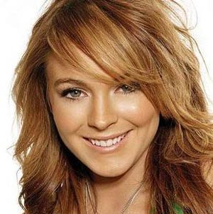
y quiero arrancarla

Slide 21
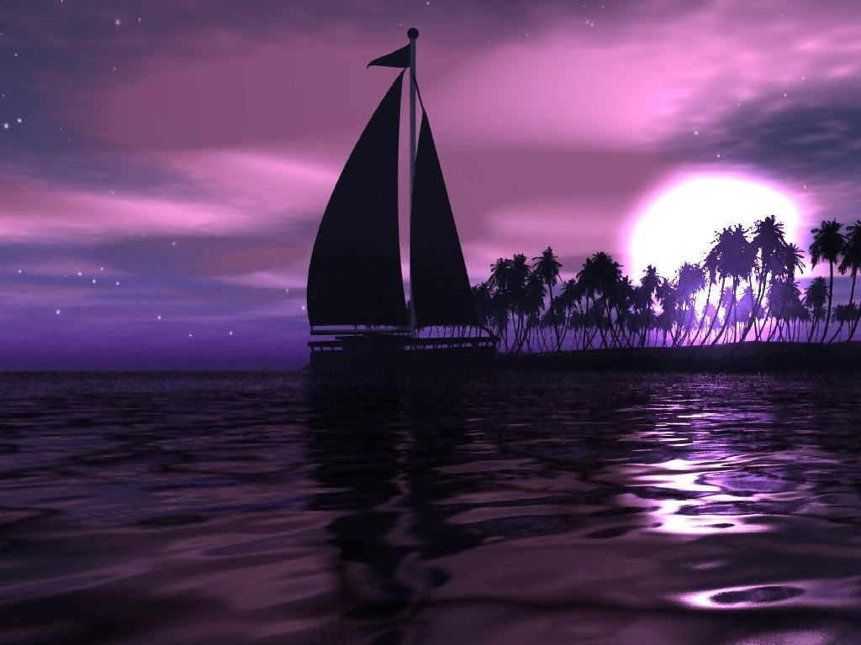
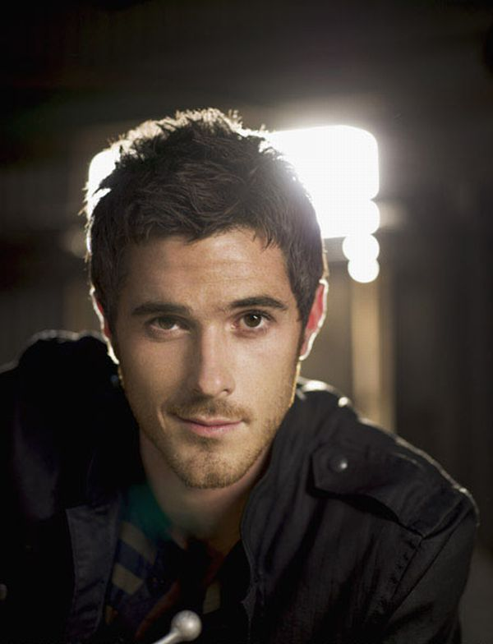
de mi corazón.

Slide 22
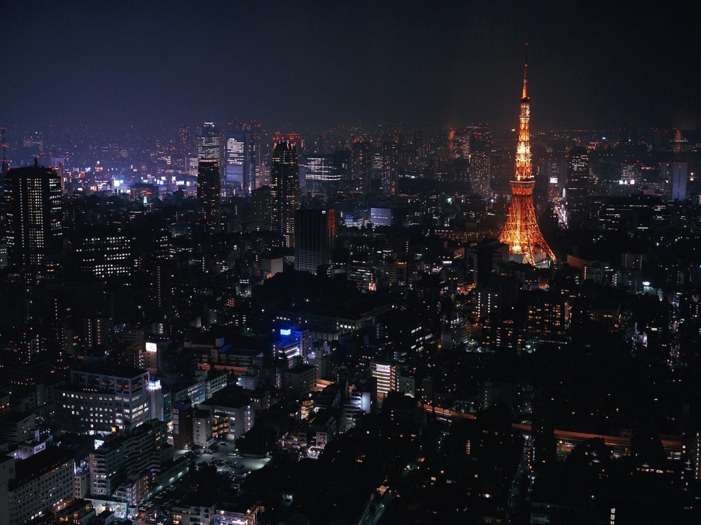
Pues si no lo hago

Slide 23
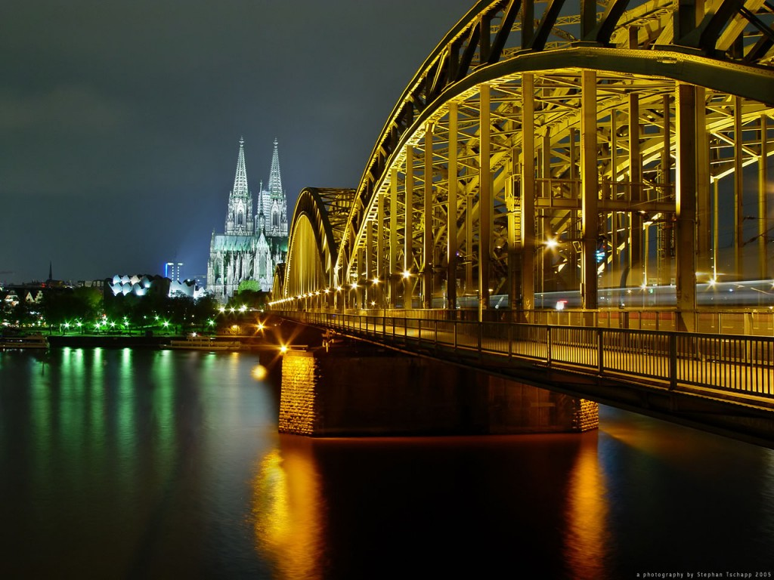

moriré de pena

Slide 24
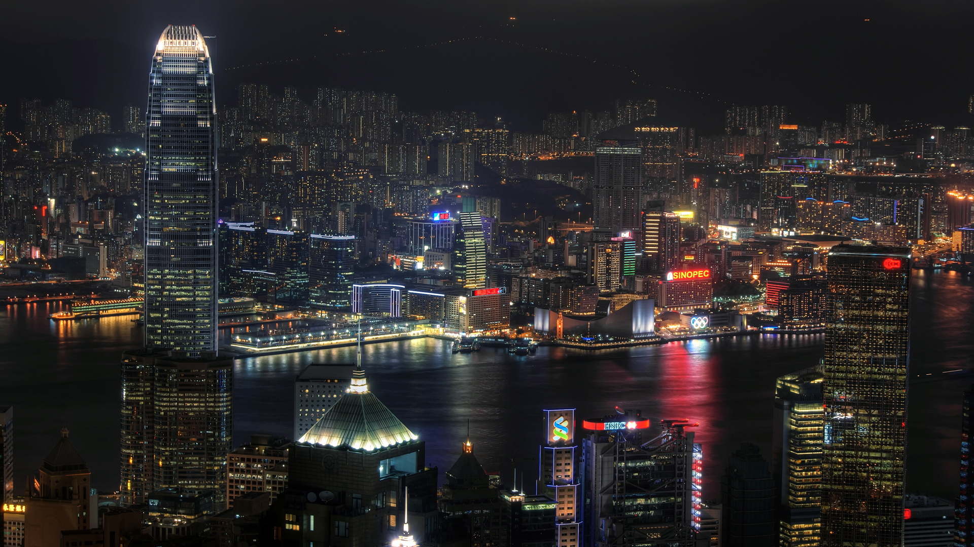
al saber que lejos

Slide 25
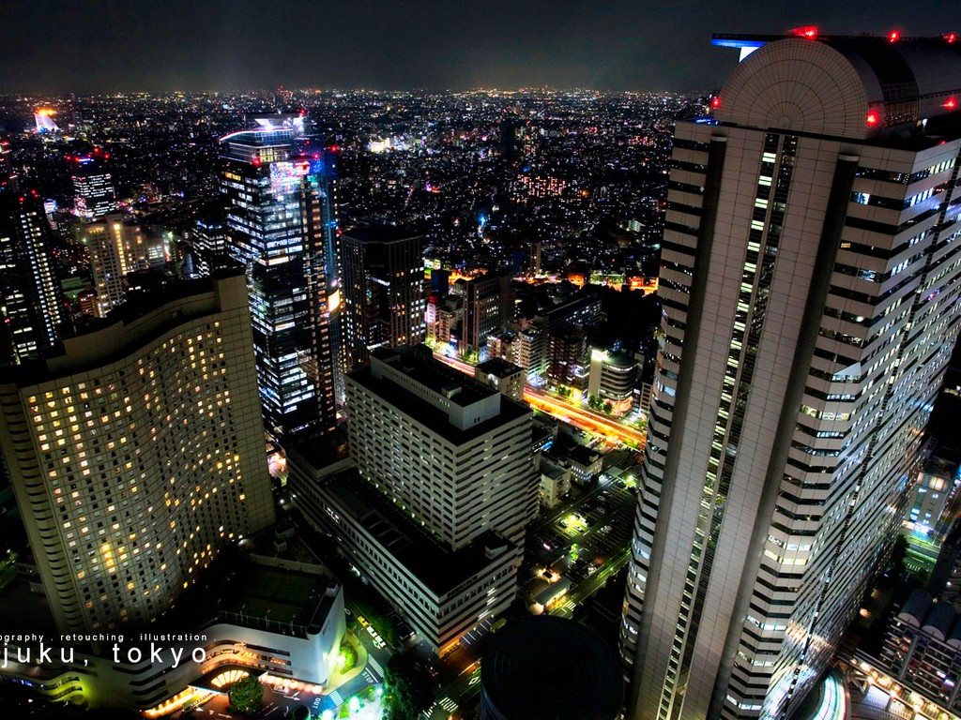
a otro se entrega.

Slide 26
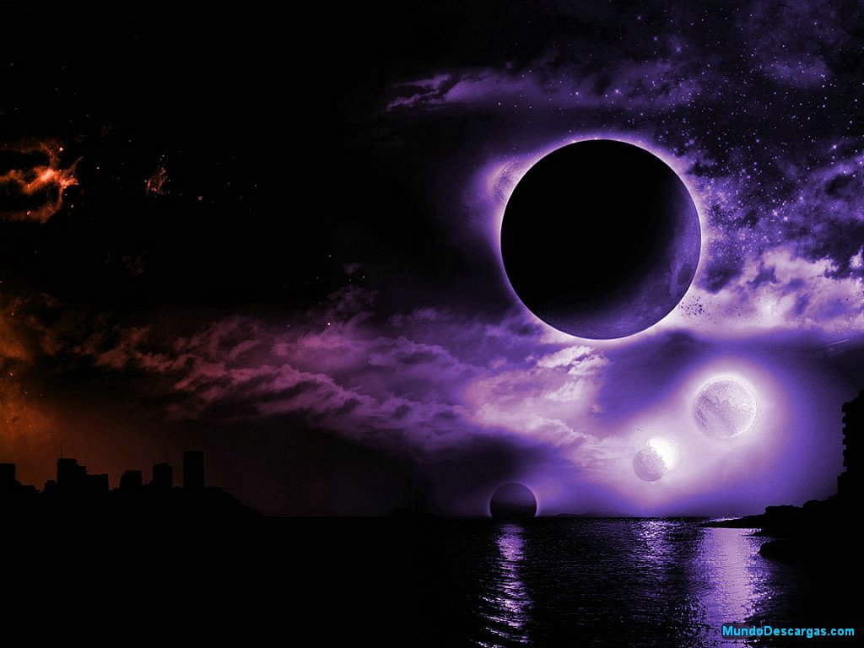
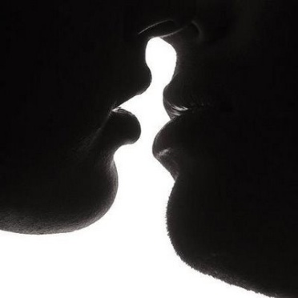
Le dará sus besos,

Slide 27
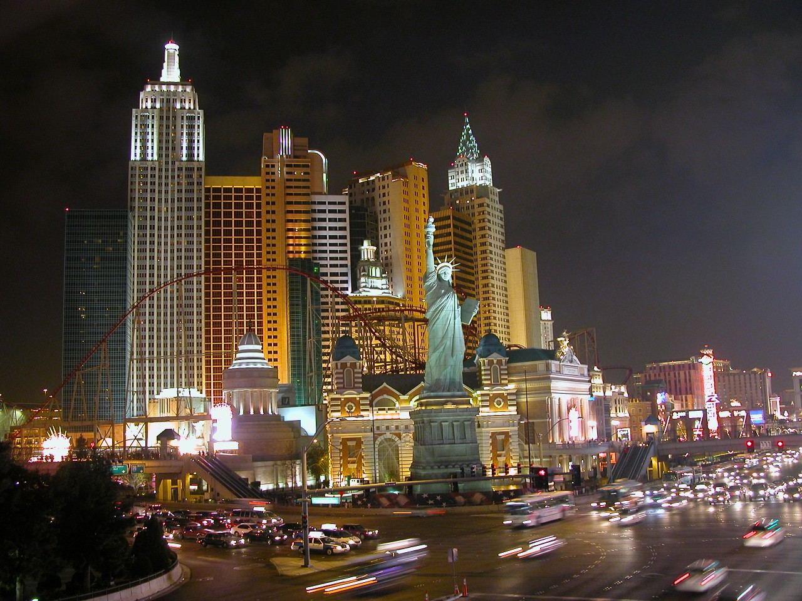
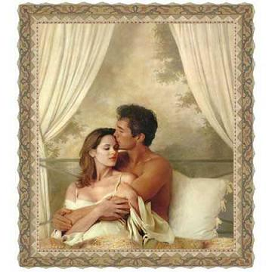
también mil caricias

Slide 28
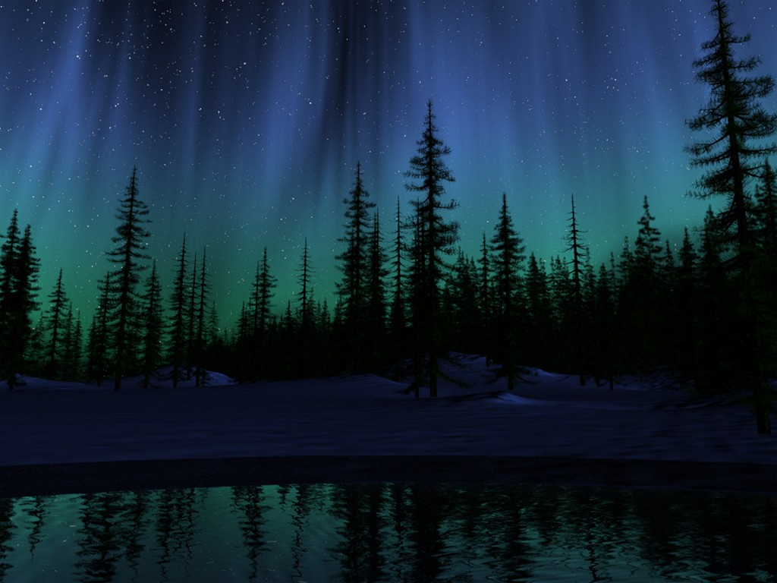
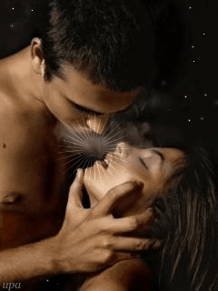
le dará sus besos…

Slide 29
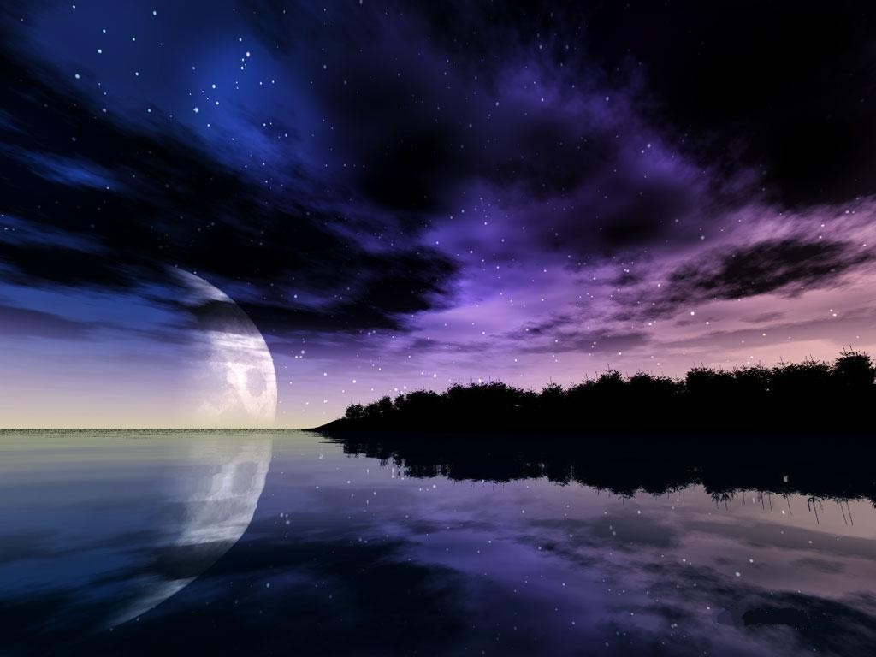
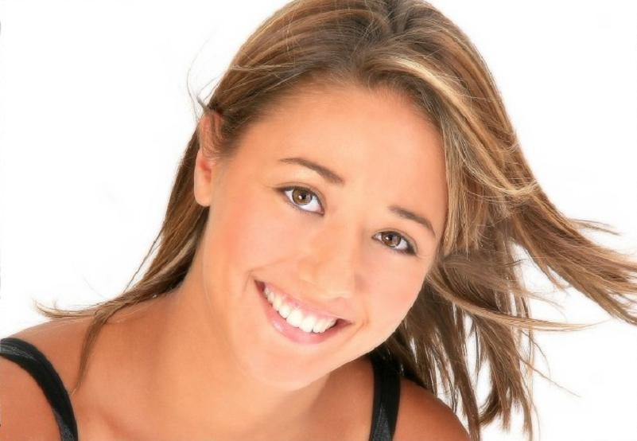
Y sus lindas sonrisas.
El Poeta Triste

Slide 30
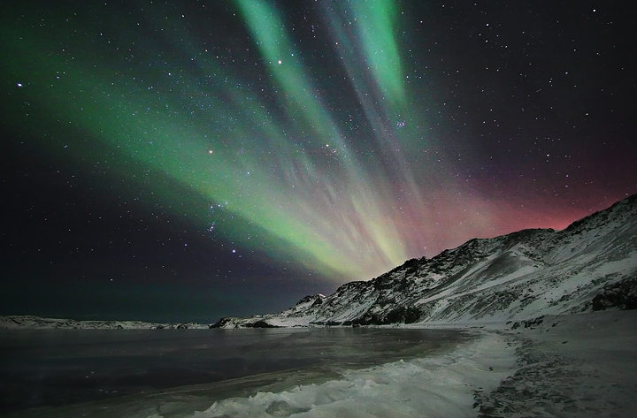


Slide 31



Las noches han sido sueños
de eterna pasión,

Slide 32



Pero cuando despierto, vuelvo a la realidad de mi triste corazón.

Slide 33

DISEÑO
María teresa espín
Imágenes Internet
2013

Slide 34


Slide 35



Accede a la sección que desees desde aquí:
Propia Creación
De la Red
Dedicatorias | Fechas Especiales | Graciosos
Historia y Arte | Lugares | Musicales
Naturaleza y Ciencias | Política | Reflexión
Religiosos | Románticos | Salud
Dedicatorias | Fechas Especiales | Graciosos
Historia y Arte | Lugares | Musicales
Naturaleza y Ciencias | Política | Reflexión
Religiosos | Románticos | Salud
Si deseas recibir pps periódicamente en tu correo electrónico subscríbete aquí:

